Slide 1
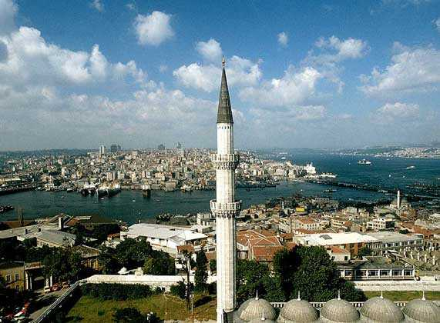
Средневековый город. Причины возникновения и расцвета.
Урок № 15

Slide 2
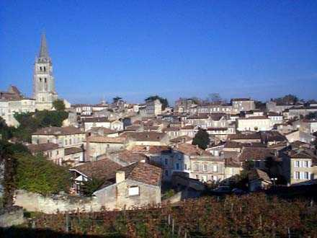
Цели урока:
Выяснить, каковы были причины возникновения городов в средние века
Продолжить формирование умений анализировать исторические факты, раскрывать причинно-следственные связи

Slide 3
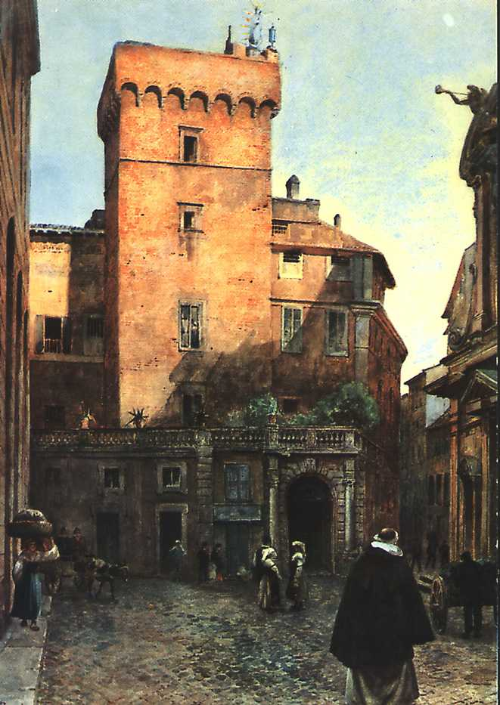
План урока:
Изучение нового материала
Причины возникновения городов.
Места появления новых городов.
Значение появления городов.
Закрепление изученного материала
Д/з.

Slide 4
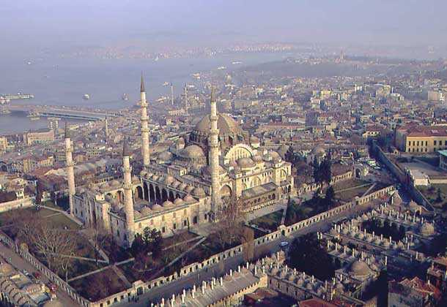
Задание
Из рассказа учителя выписать в тетрадь причины появления новых городов в средневековой Европе.

Slide 5
Где возникали города?
Возле замков (Гамбург, Страсбург)
Возле крупных монастырей
У резиденций королей (Париж)
У резиденций архиепископов и епископов (Кёльн, Трир)
На пересечении дорог
У речных переправ и бродов (Франкфурт, Оксфорд)
Около морских гаваней (Марсель, Генуя)
На месте древних римских городов (Массель)

Slide 6
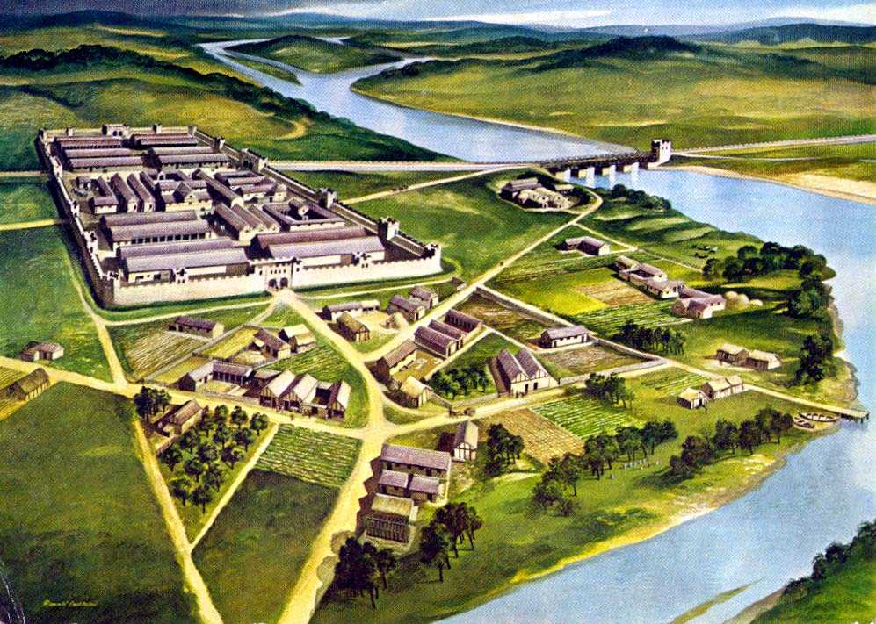
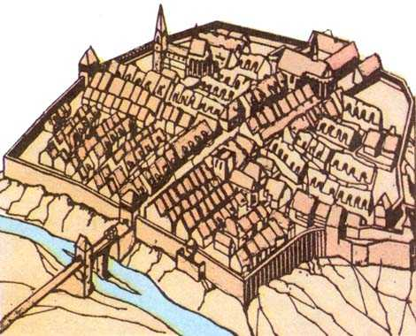
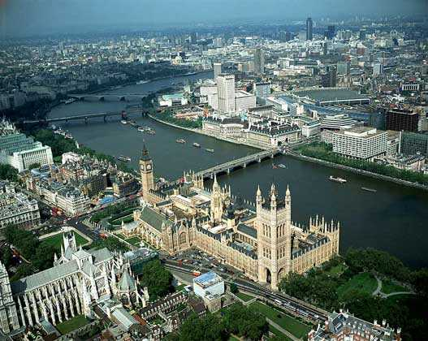
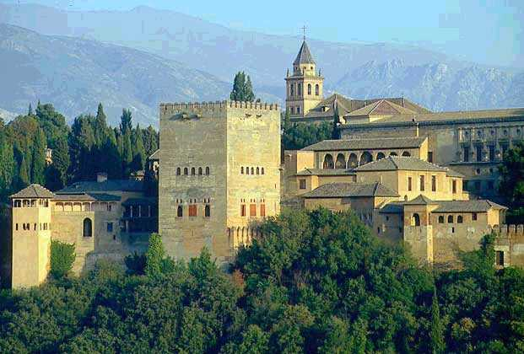

Slide 7
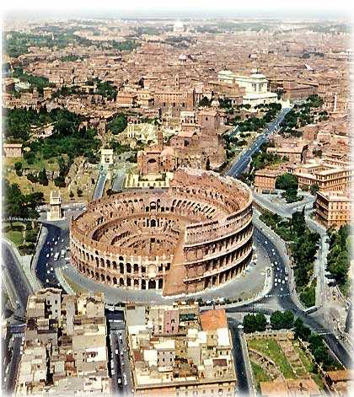
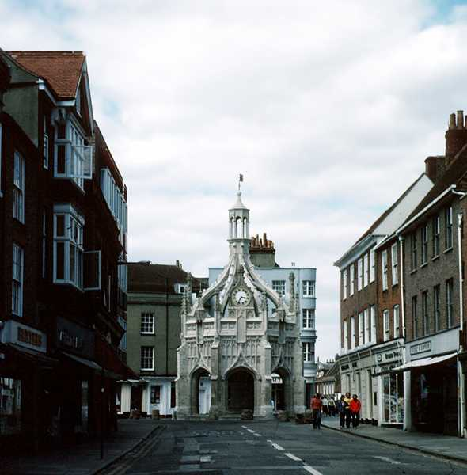
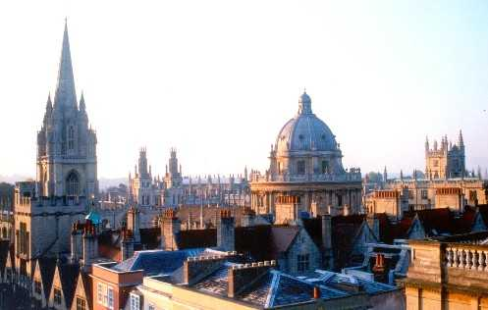
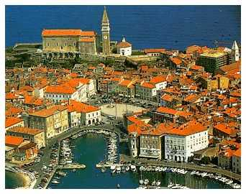

Slide 8
Работа с исторической картой
Каким значком обозначены крупные торгово-ремесленные города?
Найдите их на карте и назовите.
Какие крупные торговые города были на территории, где жили наши предки?
Где возникли эти города?
Найдите на карте город, который возник на пересечении сухопутных и морских торговых путей.

Slide 9
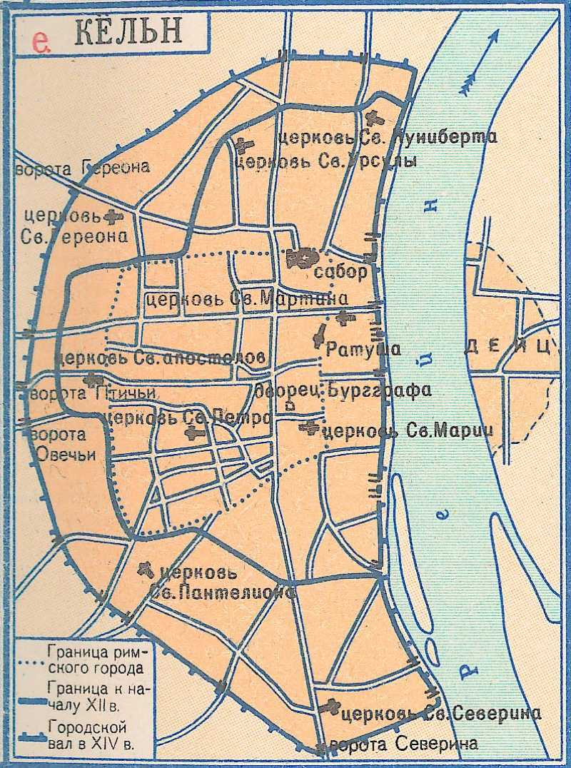
План средневекового Кёльна

Slide 10
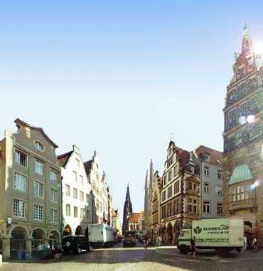
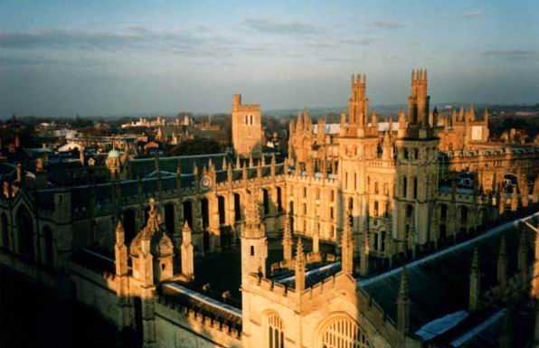
Сделайте вывод о значении появления городов в Европе
Д/з: П. 16, подготовить краткое сообщение о возникновении одного из средневековых городов

